Slide 1
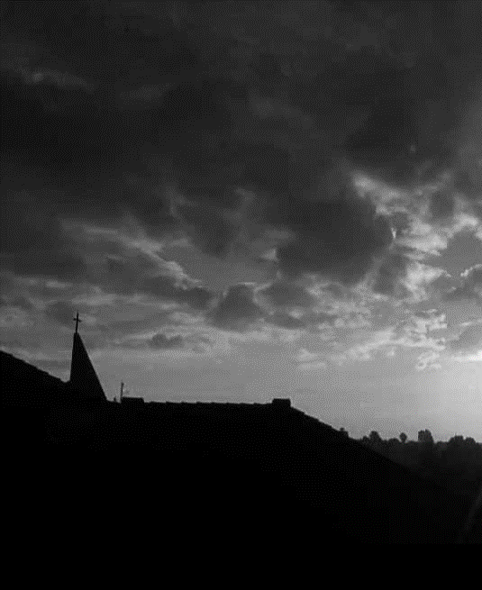
Misa Minggu Biasa XXXIII
Paroki Kristus RAJA CIGUGUR
Minggu, 15 November 2020

Slide 2
.: Duh Gusti nu MahaAgung :.
Duh Gusti nu Maha Agung
Mugia kersa ningali
Umat sumujud sumembah

Slide 3
Sami madep hormat bakti
Kalih kawening ati
Hing Jeng Rama anu Mulya

Slide 4
Laku Tobat
Abdi ngangken ka Gusti Allah nu Mahakawasa
sareng ka parawargi sadaya,

Slide 5
yén abdi tos milampah dosa, dina pikiran sareng cariosan, dina naon nu tos dipilampah sareng nu teu kapilampah

Slide 6
jalaran abdi nu lepat, abdi nu lepat, abdi nu teu kinten lepatna. Ku margi éta abdi manuhun

Slide 7
ka Ibu Santa Maria nu tetep Parawan, ka sadaya para Malaékat sareng Jalmi-jalmi Suci,

Slide 8
sareng ka parawargi sadaya, supados mangdoakeun abdi ka Pangeran, Allah urang sadaya.

Slide 9
Kamuliaan
Kamuliaan ka Gusti Allah di Sawarga, sareng di dunya, katengtreman
ka jalmi-jalmi anu garaduh maksad saé.

Slide 10
Abdi sadaya mumuji Gusti,
abdi sadaya ngamuliakeun Gusti, abdi sadaya mumuja Gusti, abdi sadaya ngagungkeun Gusti,

Slide 11
abdi sadaya miunjuk sukur ka Gusti,
margi kamuliaan Gusti nu agung,

Slide 12
nun Gusti Pangeran Allah, Raja Surgawi,
nun Allah, Rama nu Mahakawasa.

Slide 13
Nun Gusti Pangeran Yesus Kristus, Putra Nu Tunggal, nun Gusti Pangeran Allah, Anak Domba Allah, Putra Jeng Rama,

Slide 14
Gusti munah dosa-dosa dunya,
mugi mikawelas ka abdi sadaya

Slide 15
Gusti nu munah dosa-dosa dunya,
mugi tampi doa abdi sadaya

Slide 16
Gusti linggih di tengeneun Rama, mugi mikawelas ka abdi sadaya. Margi mung Gusti Sawijining
Gusti Nu Suci,

Slide 17
mung Gusti nu jeneng Pangeran, mung Gusti Nu Mahaagung, nun Yesus Kristus,

Slide 18
sasarengan Roh Suci,
dina kamuliaan Allah Rama. Amin.

Slide 19
Selah
Bagja jelema anu miwedi-asih ka PangÈran

Slide 20
INJIL
I : Pangeran nyarengan roh anjeun.
U : Tur nyarengan roh anjeun.

Slide 21
INJIL
I : Pangaosan tina Injil Suci numutkeun Matius.
U : Kamuliaan ka Gusti, nun Pangeran!

Slide 22
Sahadat Para Rasul
Abdi percanten ka Gusti Allah, Rama nu mahakawasa,
nu nyiptakeun langit sareng bumi,

Slide 23
sareng ka Yesus Kristus, Putra-Na nu Tunggal,
Gusti Pangeran urang sadaya,

Slide 24
Anu ditampi ti Roh Suci, dibabarkeun ku
Parawan Maria,
Anu nandangan sangsara

Slide 25
dina waktos pamaréntahan Ponsius Pilatus, disalibkeun, pupus sareng dikurebkeun

Slide 26
AnjeunNa lungsur ka naraka, dina dinten katiluna, AnjeunNa lugay deui ti antawis nu maraot

Slide 27
AnjeunNa munggah ka Sawarga, sareng linggih di tengeneun Gusti Allah Rama nu mahakawasa

Slide 28
ti dinya AnjeunNa bakal sumping geusan mutuskeun pangadilan
kanggo nu harirup sareng nu maraot.

Slide 29
Abdi percanten ka Roh Suci, Gareja Katolik anu suci, kamanunggalan
para suci,

Slide 30
panghapunten dosa-dosa, cengkatna badan,
sareng hirup langgeng.
Amin.

Slide 31
Sasayagian Babakti
U : Pinuji Gusti Allah salalamina langgeng

Slide 32
U : Mugi Gusti Pangeran nampi kurban dina panangan anjeun, kanggo kaagungan miwah kamuliaan jenengana-Na,

Slide 33
kanggo kasalametan urang sareng sakumna Gareja nu suci.

Slide 34
Pangajajap Prefasi
I : Pangeran nyarengan aranjeun.
U : Tur nyarengan roh anjeun.

Slide 35
Pangajajap Prefasi
I : Unggahkeun mamanahan urang.
U : Parantos munggah ka lenggah Pangeran.

Slide 36
I : Mangga urang miunjuk sukur ka Pangeran, Allah urang.
U : Parantos salayakna sareng sakedahna.

Slide 37
Suci - Suci
Suci, suci, yaktos suci Pangeran, Allah nu murbawisesa. Sawarga sareng dunya pinuh ku
kamuliaan Gusti.

Slide 38
Hosanna nu di manggung.
Diberkahan AnjeunNa nu sumping kalayan asmana Pangeran. Hosanna nu di manggung.

Slide 39
Sateuacan Komuni
Margi nya Gusti nu kagungan karajaan, kakawasaan, sareng kamuliaan, ayeuna sareng salalamina langgeng.

Slide 40
Anak Domba Allah
Anak Domba Allah, nu munah dosa-dosa dunya, mugi mikawelas ka abdi sadaya.

Slide 41
Anak Domba Allah, nu munah dosa-dosa dunya, mugi mikawelas ka abdi sadaya.

Slide 42
Anak Domba Allah, nu munah dosa-dosa dunya, paparin abdi sadaya katengtreman.

Slide 43
Ajakan Nampi Komuni
Nun Pangeran, abdi teu pantes,
Gusti kedah rurumpaheun ka rorompok.

Slide 44
Nanging sumangga ngadawuh baé, tinangtos jiwa abdi mendak waluya.

Slide 45
.: DUH GUSTI NU MAHA AGUNG :.
Duh Gusti nu Maha Agung
Nu dipuja ku para umat sadaya
Abdi-abdi kalintang
pisan percanten

Slide 46
Ka Gusti Yesus
Putra Allah nu Nunggal
Nu parantos ikhlas
ngorbankeun salira

Slide 47
Kanggo nebus dosa
umatNa di dunya
Abdi-abdi ngucap sukur
Kana karelaan Gusti

Slide 48
.: Abdi-abdi sadayana :.
Abdi-abdi sadayana,
Ngahaturkeun sembah
nuhun langkung - langkung

Slide 49
Korban misa tos lekasan
Mangga mulih sareng
nyandak kabagjaan

Slide 50
Disarengan Rahmat Gusti tur cinta asih
Kanggo ka sasama bangsa
Anu aya, nu hirup,
hurip di dunya

